Slide 1
Compuertas lógicas

Slide 2
Que son las compuertas logicas
Son circuitos electrónicos diseñados para obtener resultados booleanos ( 0 , 1) en binarios los cuales se obtienen de operaciones logicas y de las tablas de verdad

Slide 3
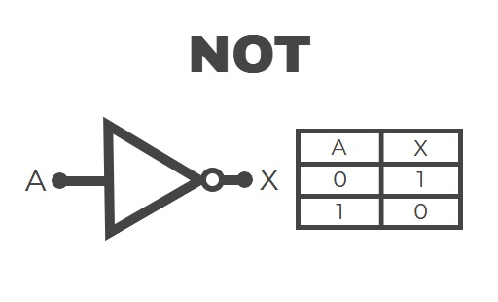
Compuerta lógica NOT

Slide 4
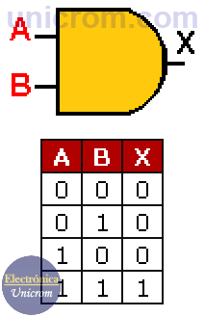
Compuerta logica AND

Slide 5
Compuerta lógica Not

Slide 6
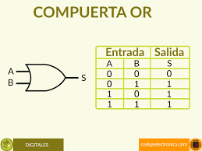
Compuerta Logica OR

Slide 7
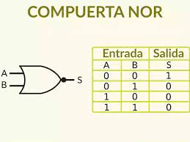
Compuerta lógica NOR

